Slide 1
利用Bootstrap美化
ADT106109黃郁芳

Slide 2
何謂RWD?
響應式網頁設計(Responsive Web Design)簡稱RWD
以百分比的方式做彈性的畫面設計
在不同解析度下改變網頁頁面的佈局排版
讓不同的設備都可以正常瀏覽同一網站

Slide 3
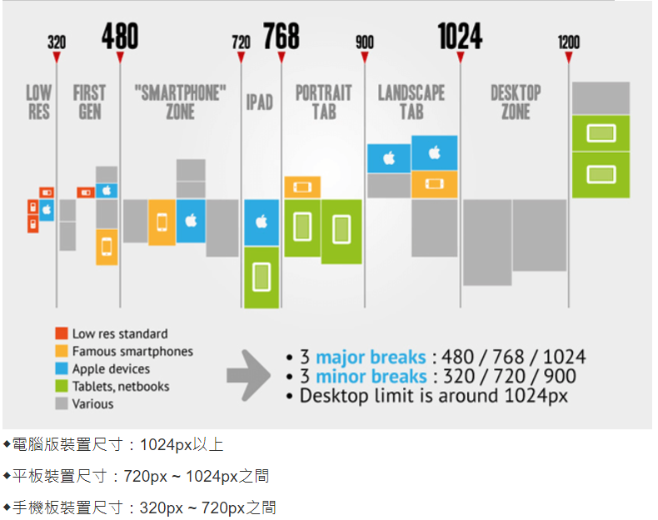
中斷點示意圖(break point)

Slide 4
何謂bootstrap？好處？
Bootstrap 是一個由 HTML、CSS 和 JavaScript 寫成的開源前端框架
目標是達成RWD響應式與行動優先
已預先做好一套網站的基礎建設，能在框架的基礎上進行開發
好處：不需要再去煩惱瑣碎的設定(例如：不用特別自己寫CSS、RWD)

Slide 5
RWD參考網站
RWD教學入門：響應式網頁設計的實作方法
【HTML、CSS教學】11. RWD 響應式網頁
[筆記] 基本RWD版型設計

Slide 6
Bootstrap參考網站
Bootstrap官方網站
全系列bootstrap教學文章－系列文章

Slide 7
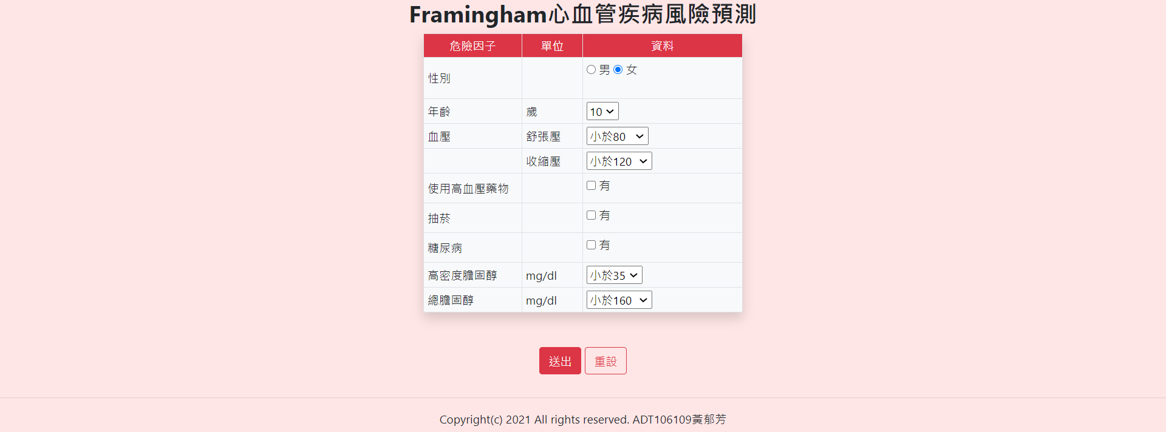

Slide 8
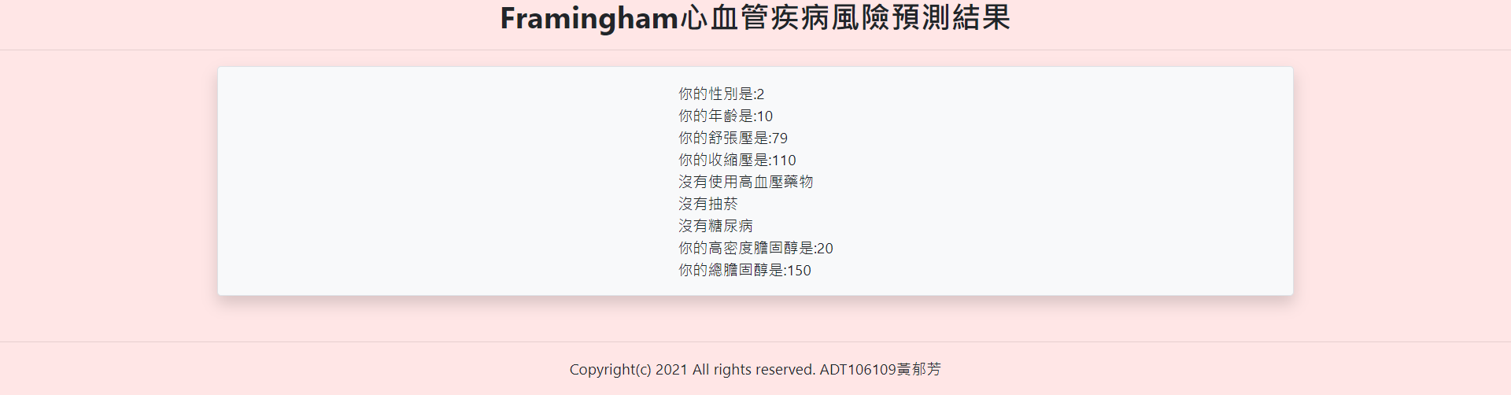

Slide 9
項目
前置作業
文字：大小、對齊、粗斜體
表格：置中、陰影
按鈕
背景(CSS)

Slide 10
前置作業
於<Head>加入stylesheet
  <link rel="stylesheet" href="https://stackpath.bootstrapcdn.com/bootstrap/4.2.1/css/bootstrap.min.css" integrity="sha384-GJzZqFGwb1QTTN6wy59ffF1BuGJpLSa9DkKMp0DgiMDm4iYMj70gZWKYbI706tWS" crossorigin="anonymous">
  <meta name="viewport" content="width=device-width, initial-scale=1, shrink-to-fit=no">
於<body>加入script
  <script src="https://code.jquery.com/jquery-3.3.1.slim.min.js" integrity="sha384-q8i/X+965DzO0rT7abK41JStQIAqVgRVzpbzo5smXKp4YfRvH+8abtTE1Pi6jizo" crossorigin="anonymous"></script>
  <script src="https://cdnjs.cloudflare.com/ajax/libs/popper.js/1.14.6/umd/popper.min.js" integrity="sha384-wHAiFfRlMFy6i5SRaxvfOCifBUQy1xHdJ/yoi7FRNXMRBu5WHdZYu1hA6ZOblgut" crossorigin="anonymous"></script>
  <script src="https://stackpath.bootstrapcdn.com/bootstrap/4.2.1/js/bootstrap.min.js" integrity="sha384-B0UglyR+jN6CkvvICOB2joaf5I4l3gm9GU6Hc1og6Ls7i6U/mkkaduKaBhlAXv9k" crossorigin="anonymous"></script>
參考

Slide 11
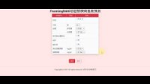
RWD效果
https://youtu.be/laoS9gKm3No

Slide 12
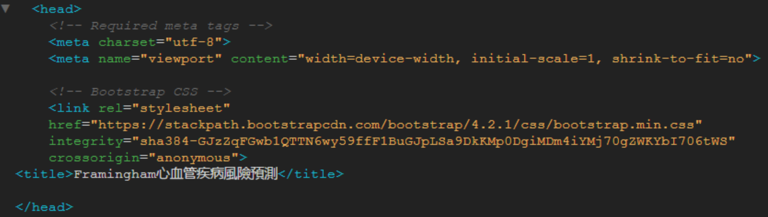
前置作業

Slide 13
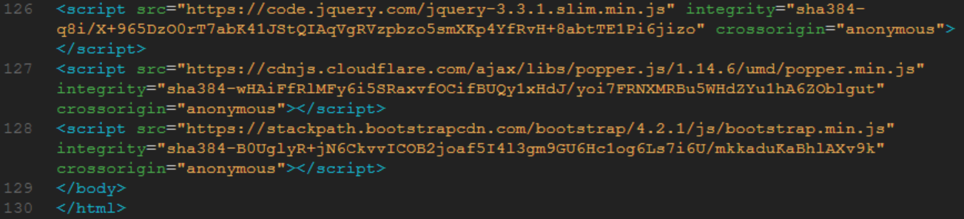
前置作業

Slide 14
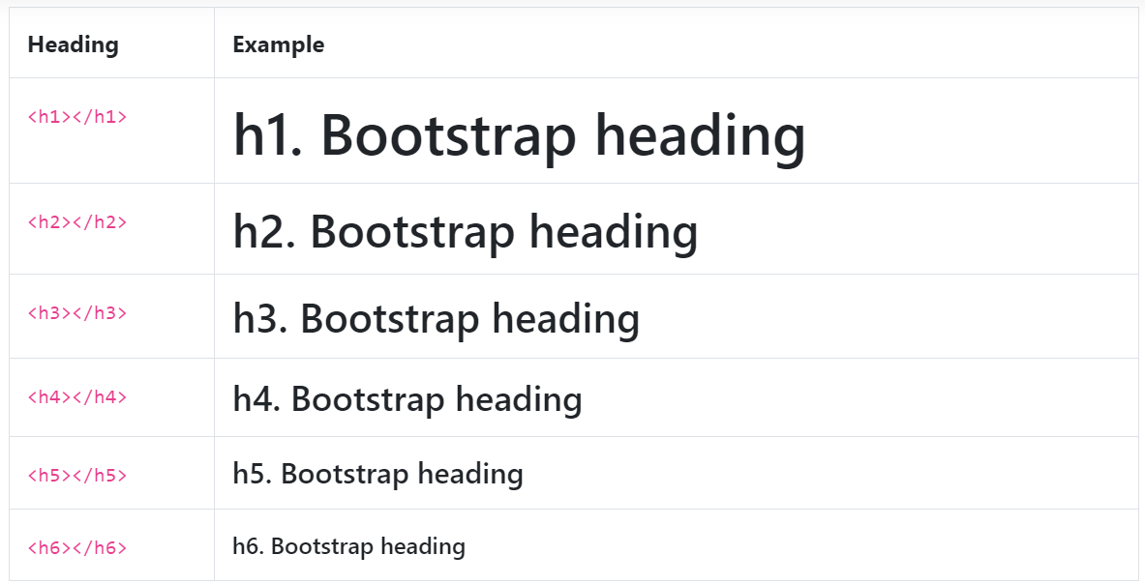
文字大小
參考

Slide 15
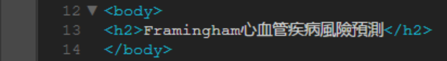
文字
Header
Footer

Slide 16
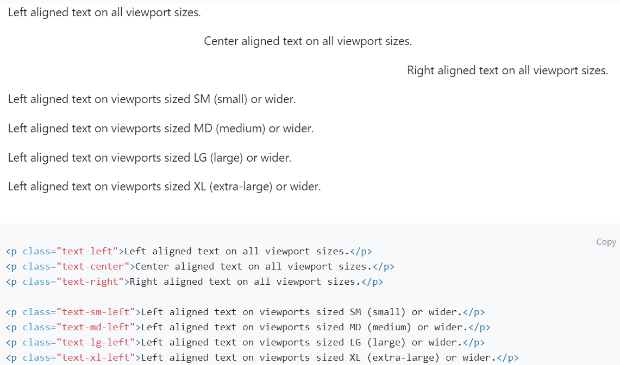
文字對齊
參考

Slide 17
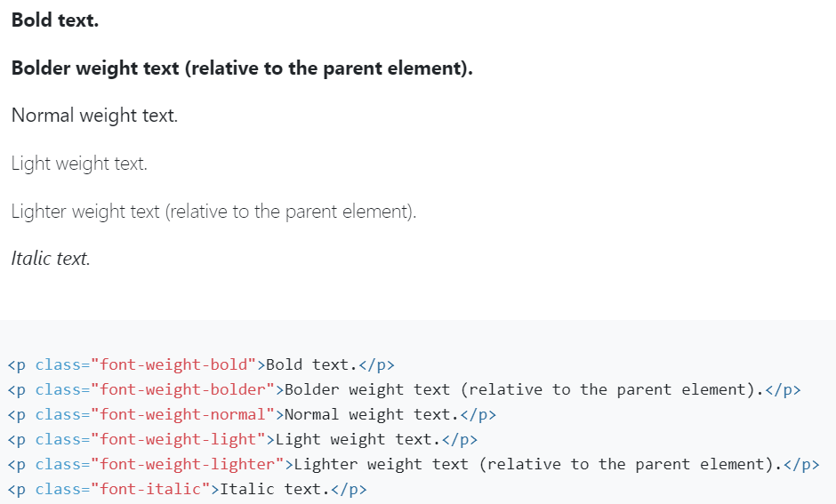
文字粗斜體

Slide 18
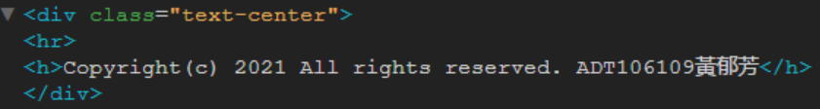
文字
Header-置中、粗體
Footer-置中

Slide 19
表格置中
Container容器
  <div class="container">
  <form>…</form>
  </div>
  <div class="container-fluid">
  <form>…</form>
  </div>
row justify-content-center水平置中
  <div class="row justify-content-center">
  <form>…</form>
  </div>
參考

Slide 20
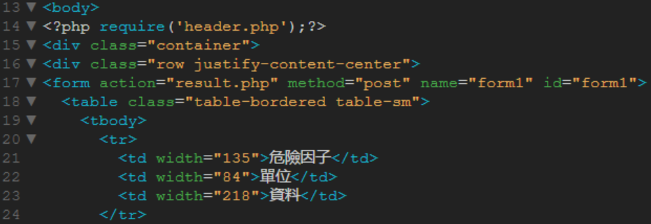
表格置中

Slide 21
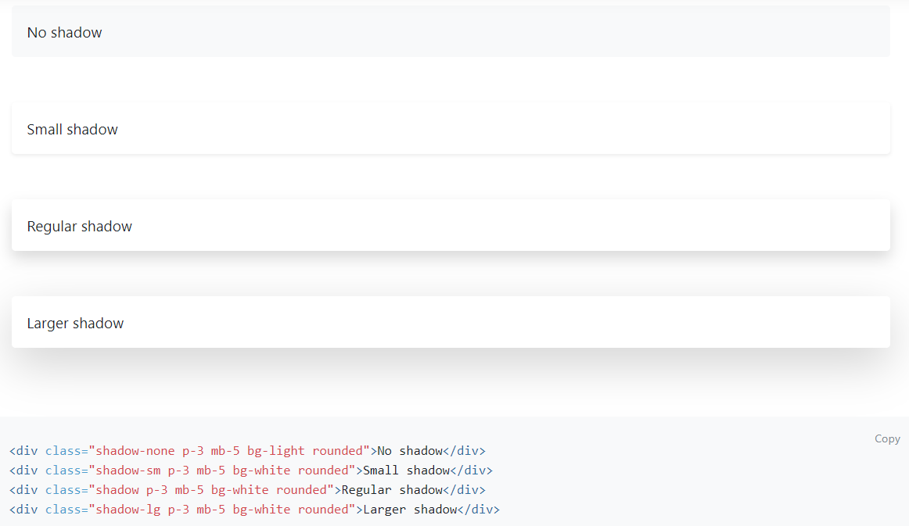
陰影
參考

Slide 22
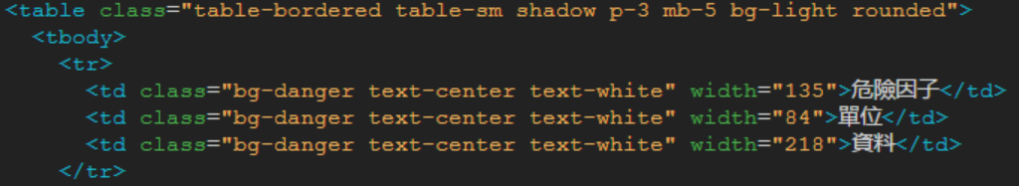
陰影
Class=“shadow p-3 mb-5 bg-light rounded”

Slide 23
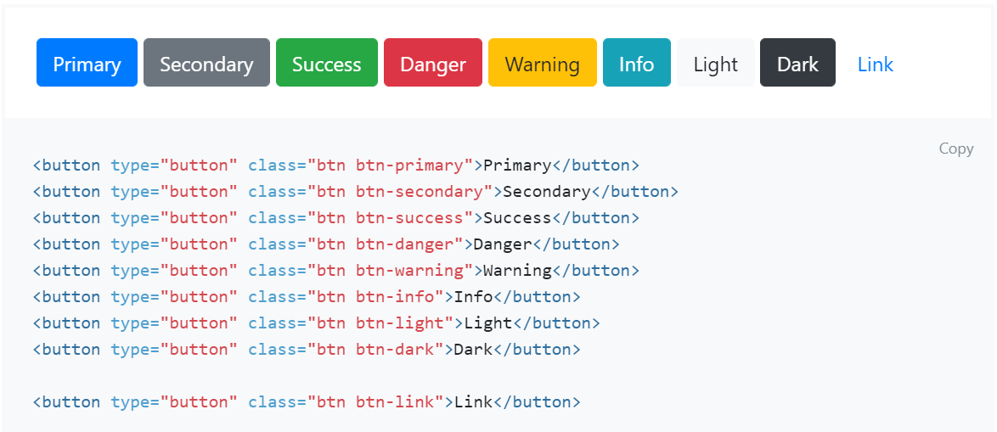
按鈕
參考

Slide 24
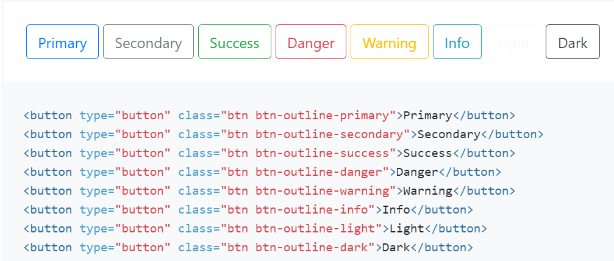
按鈕
參考

Slide 25
按鈕
Class=“btn btn-danger”
Class=“btn btn-outline-danger”

Slide 26
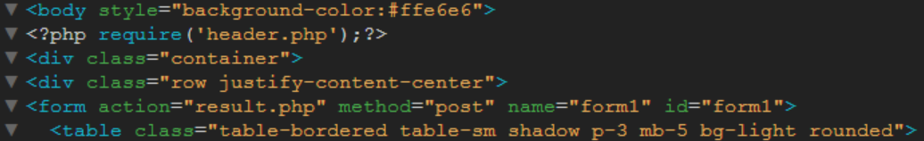
背景
CSS background-color
  style="background-color:#ffe6e6"

